Slide 1




Machine Learning 101 (Unsupervised Learning)
On Campus • Telkom University Bandung
Muhammad Karov Ardava Barus
Machine Learning Mentor @GDGoC Tel-U,
Data Science Student | Telkom University
Ardavaa
ardava-barus
@rdavaa_

Slide 2

Presentation Link
ristek.link/ML-SLIDES-5

Slide 3
Today’s Topic
Core Concepts
Definition
Main Algorithms
Applications
Challenges
On Campus • Telkom University Bandung
Dimensionality Reduction
Definition
PCA
t-SNE
Clustering
Definition
K-Means
Agglomerative Clustering
DBSCAN

Slide 4
Let’s recap Supervised Learning!
On Campus • Telkom University Bandung

Slide 5
Recap: Supervised Learning
Machine Learning
Supervised Learning
Unsupervised Learning
Reinforcement Learning

Slide 6
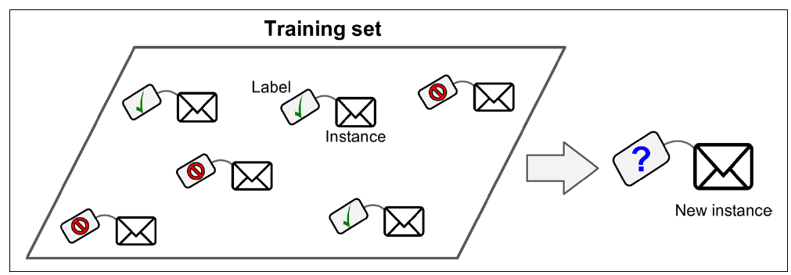
Recap: Supervised Learning

Slide 7
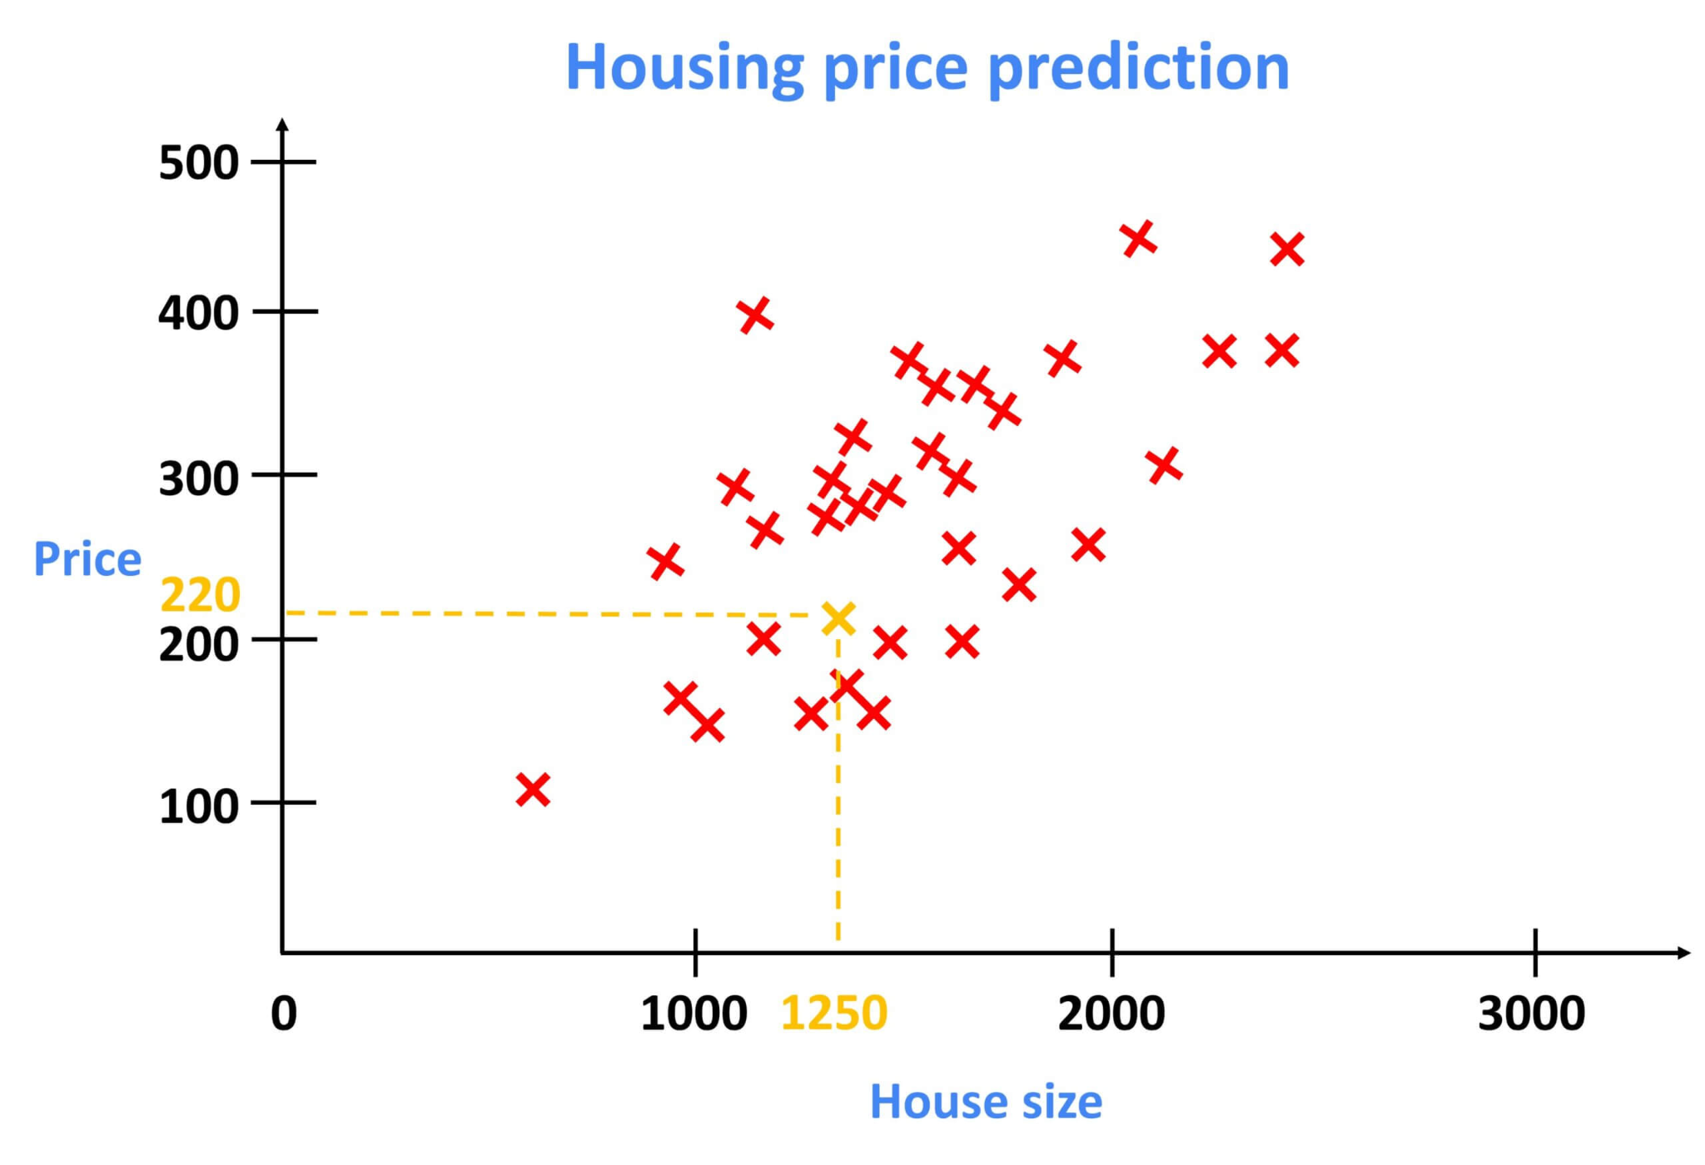
Recap: Supervised Learning
Regression
Dalam Machine Learning, regresi adalah metode untuk memprediksi nilai kontinu dari variabel dependen berdasarkan hubungan dengan variabel independen.

Slide 8
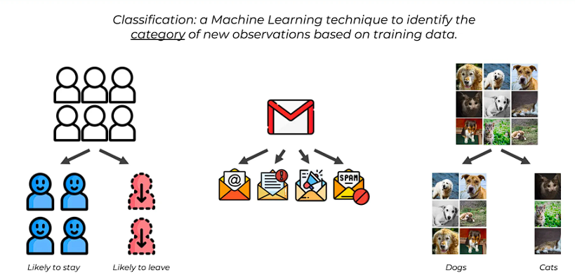
Recap: Supervised Learning
Classification
Dalam Machine Learning, klasifikasi adalah metode untuk memprediksi kategori atau kelas dari variabel dependen berdasarkan hubungan dengan variabel independen.

Slide 9
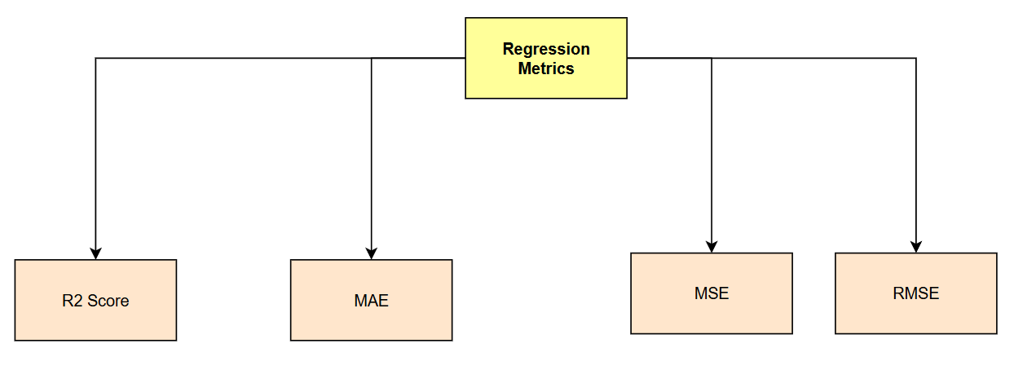
Recap: Supervised Learning
Evaluation Metrics - Regression

Slide 10
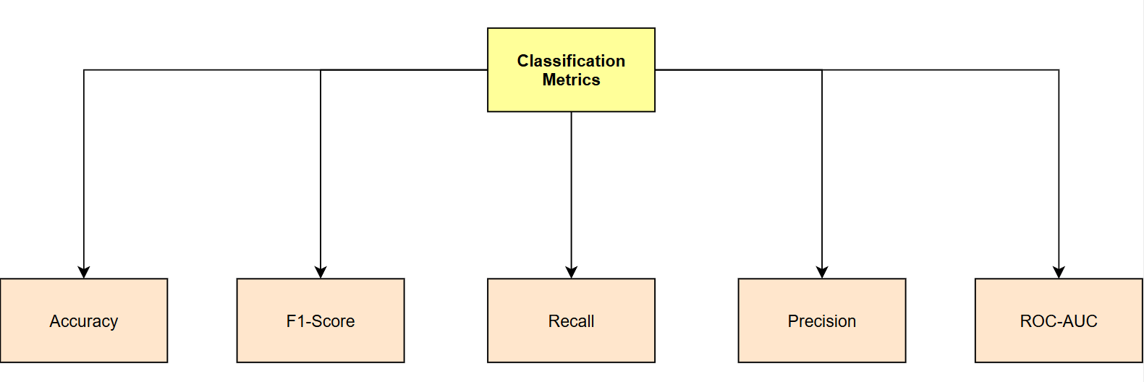
Recap: Supervised Learning
Evaluation Metrics - Classification

Slide 11
Core Concepts
On Campus • Telkom University Bandung

Slide 12
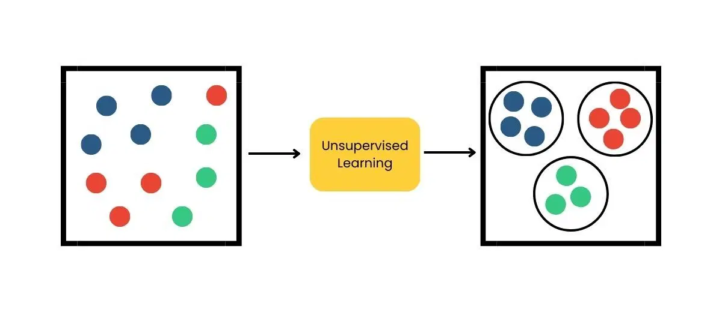
Unsupervised Learning adalah teknik machine learning yang digunakan untuk menemukan pola atau struktur tersembunyi dalam data tanpa adanya label atau panduan sebelumnya.
Unsupervised: Data tidak memiliki atribut target
Supervised: Data memiliki atribut target
What is Unsupervised Learning?
Core Concepts: Definition

Slide 13
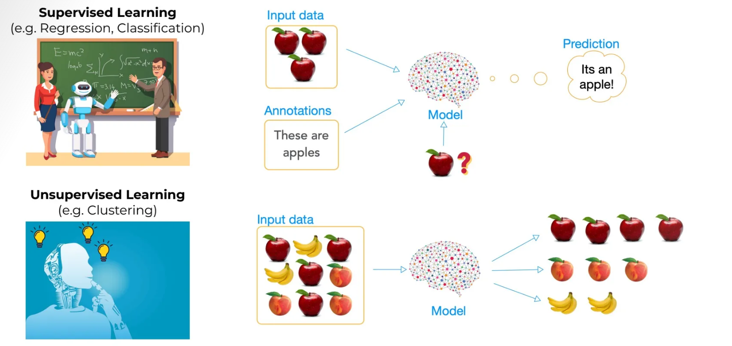
Core Concepts: Definition

Slide 14
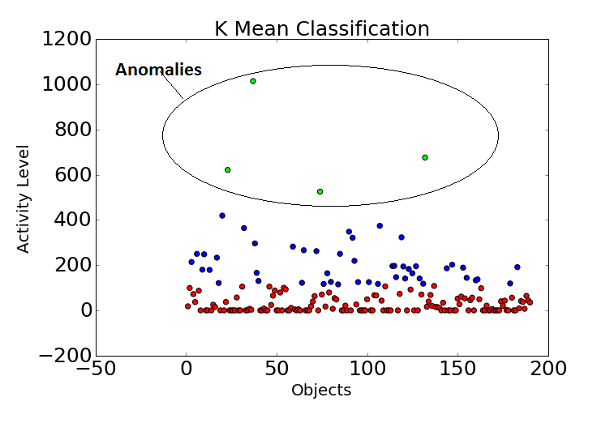
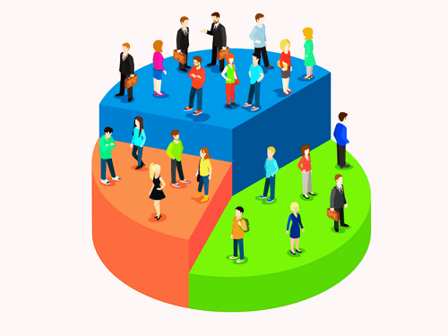
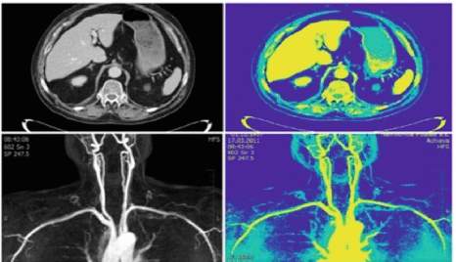
Anomaly Detection
Customer Segmentation
Image Segmentation
and more…!
Core Concepts: Definition
Real Life Applications

Slide 15
Core Concepts: Challenges
Challenges in Unsupervised Learning
Peningkatan kompleksitas komputasi yang timbul dari data pelatihan yang ekstensif
Periode training yang berkepanjangan
Peningkatan potensi hasil yang tidak akurat
Perlunya keterlibatan manusia untuk memverifikasi variabel keluaran

Slide 16
Definition
Clustering
On Campus • Telkom University Bandung

Slide 17
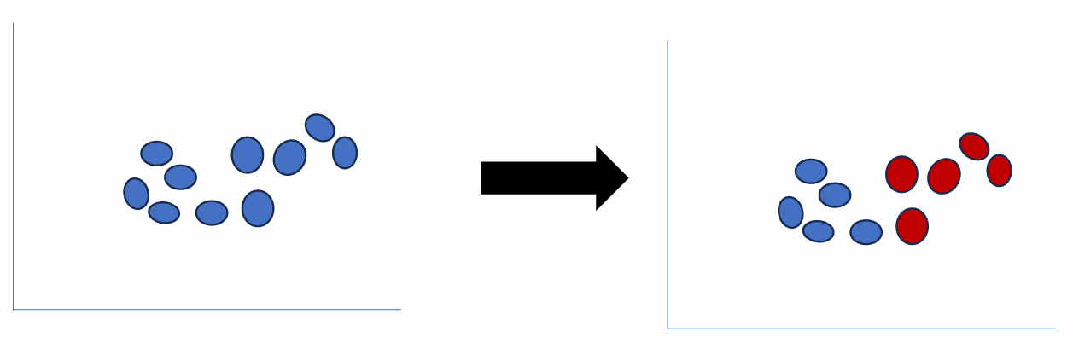
Clustering: Definition
What is Clustering?
Clustering adalah teknik pengelompokan data yang memiliki karakteristik serupa ke dalam kelompok-kelompok atau klaster.
Tujuan utama dari klasterisasi adalah untuk menemukan pola tersembunyi dalam data tanpa menggunakan label kelas sebelumnya.
Before clustering
After clustering
Illustration

Slide 18
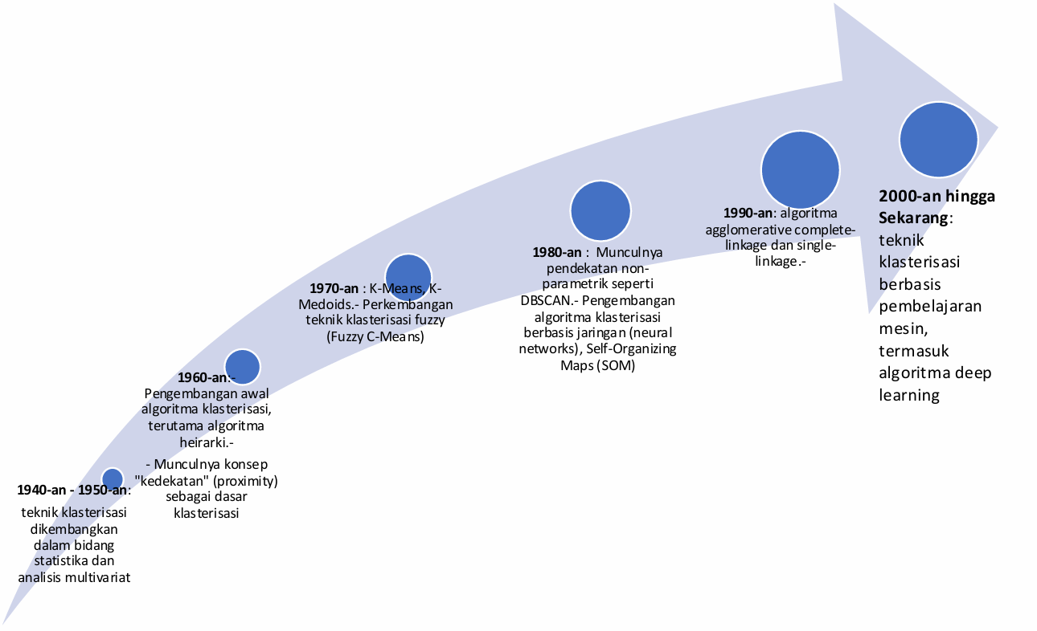
Clustering: Definition
Sejarah Clustering
Clustering telah berkembang dari metode statistika sederhana menjadi serangkaian algoritma canggih dan dapat menangani berbagai jenis data.
Penggunaannya yang luas dalam berbagai bidang ilmu pengetahuan dan industri, membuatnya menjadi salah satu teknik analisis data yang paling penting dan relevan hingga saat ini.

Slide 19
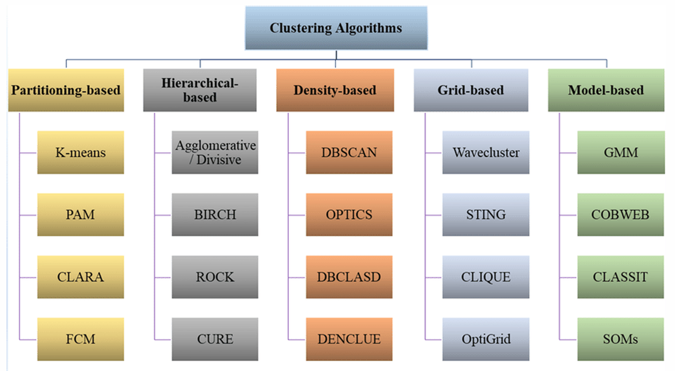
Clustering: Definition
https://www.researchgate.net/figure/Broad-classification-of-clustering-algorithms_fig2_341111980

Slide 20
K-Means
Clustering
On Campus • Telkom University Bandung

Slide 21
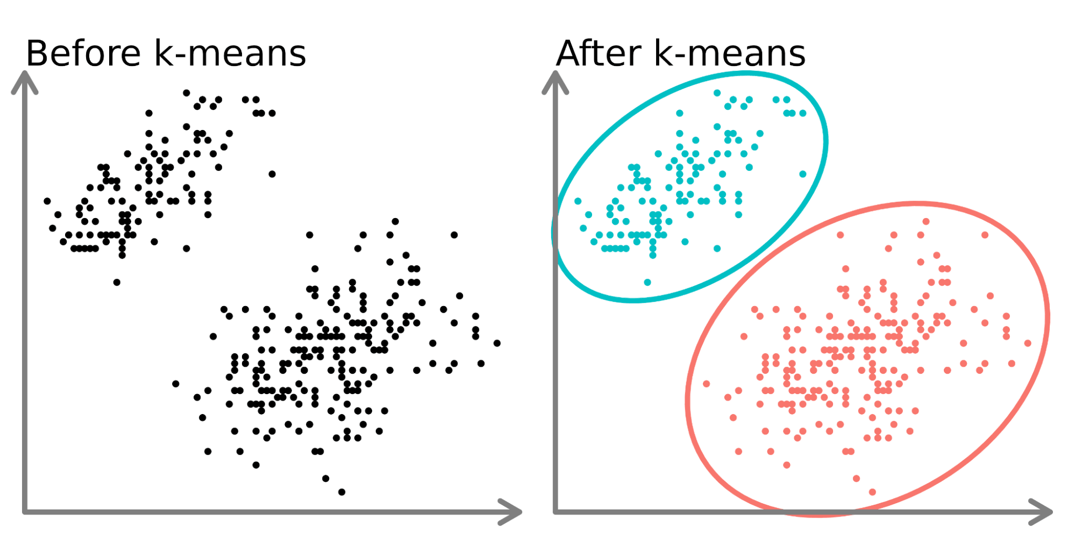
K-Means adalah algoritma clustering yang bertujuan membagi n titik data ke dalam k kelompok (klaster) berdasarkan jarak ke pusat klaster (centroid).
Setiap klaster diwakili oleh rata-rata (mean) dari titik-titik di dalamnya, sehingga dinamakan "K-Means".
Kelebihan
Sederhana dan cepat untuk dataset besar.
Efektif jika klaster berbentuk bulat dan terpisah dengan baik.
Kekurangan
Harus menentukan k secara manual.
Rentan terhadap outliers.
Tidak cocok untuk klaster dengan bentuk tidak teratur
Clustering: K-Means
K-Means
Notes: K-Means membutuhkan Feature Scaling di tahap Preprocessing

Slide 22
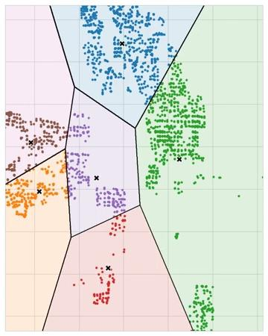
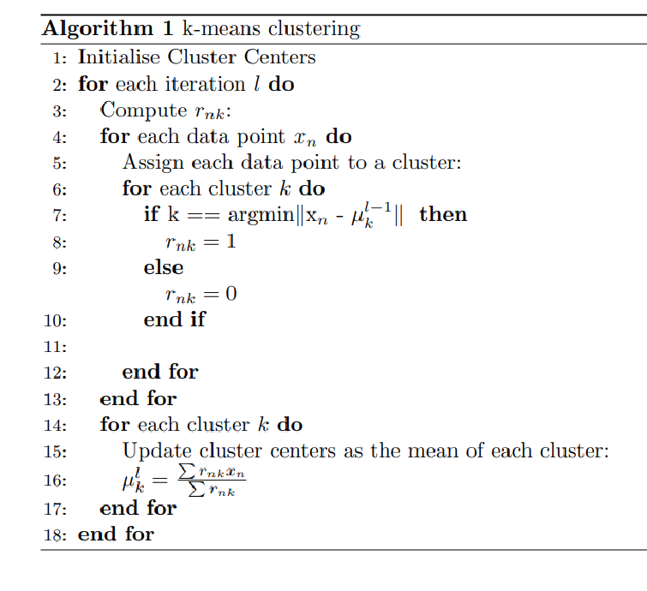
Clustering: K-Means

Slide 23
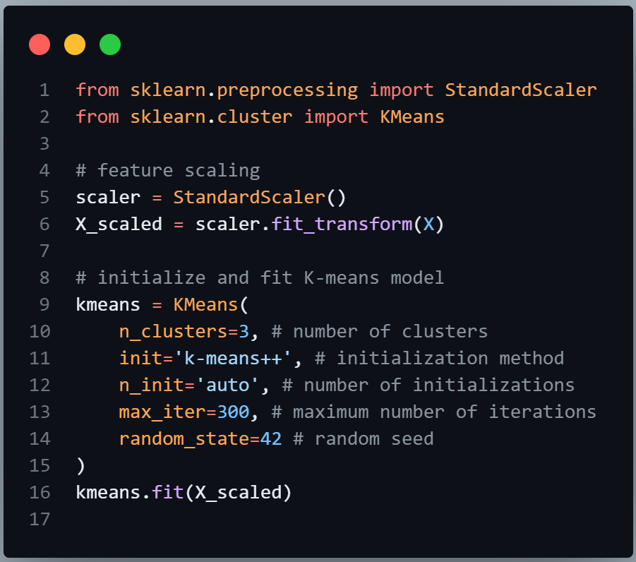
Clustering: K-Means
Model Initialization

Slide 24
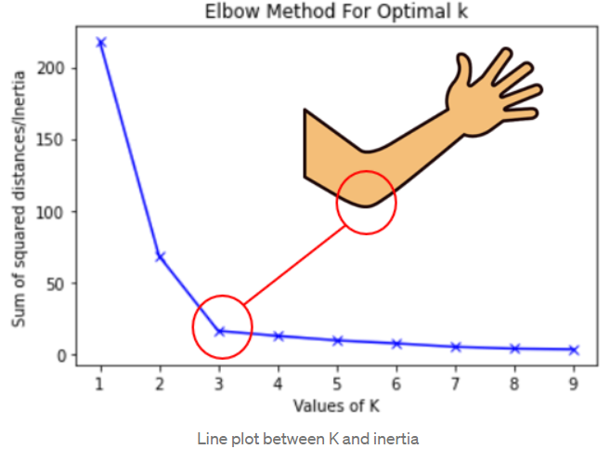
Clustering: K-Means
Elbow Method in K-Means
Elbow Method adalah teknik untuk menentukan jumlah klaster optimal (k) dalam algoritma K-Means
Kelebihan
Sederhana dan intuitif untuk diinterpretasikan.
Memberikan panduan visual untuk memilih k.
Cocok untuk dataset dengan klaster yang jelas.
Kekurangan
Tidak selalu ada "siku" yang jelas, terutama pada data kompleks atau klaster tidak terpisah baik

Slide 25
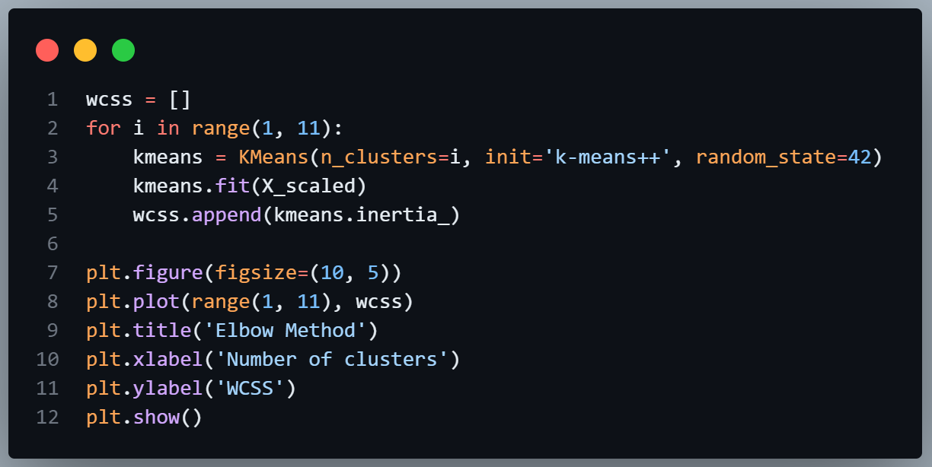
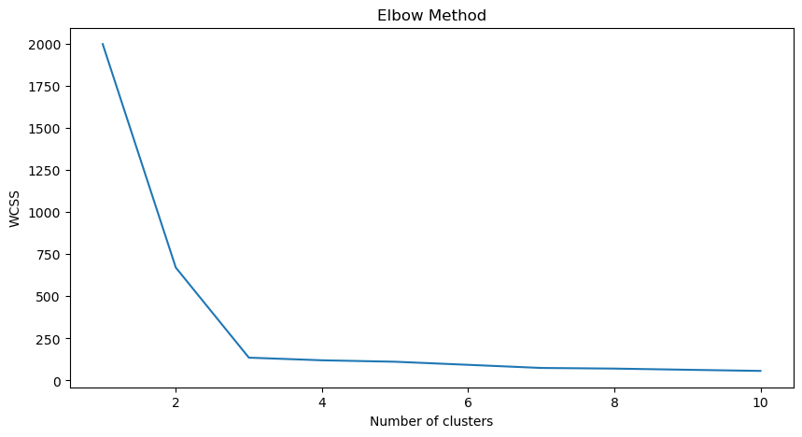
Clustering: K-Means
Elbow Method in K-Means
From the figure above, the optimal number of clusters based on the elbow method visualization is 3.

Slide 26
Agglomerative Clustering
Clustering
On Campus • Telkom University Bandung

Slide 27
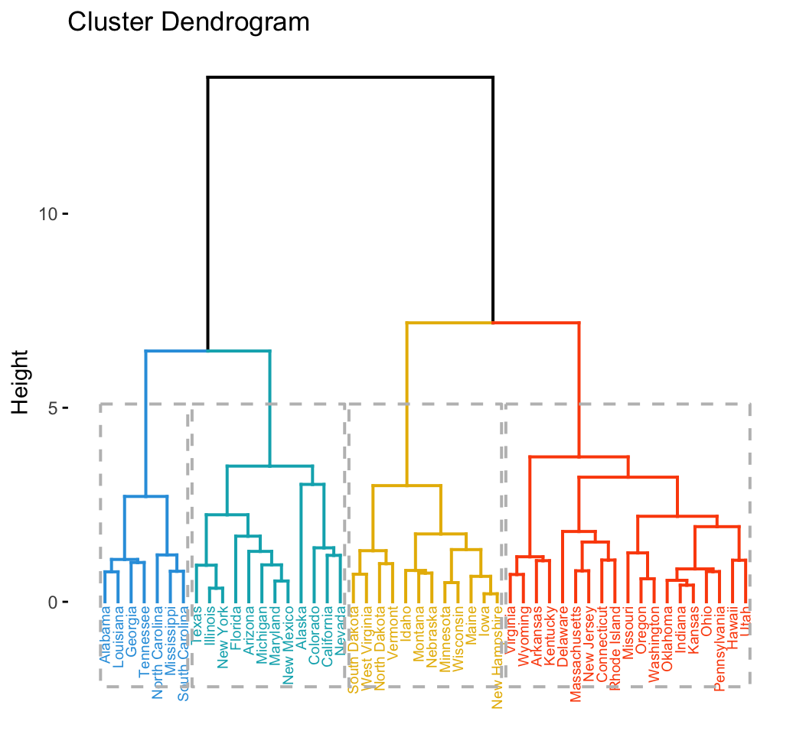
Agglomerative Clustering adalah cara mengelompokkan data dengan pendekatan dari bawah ke atas.
Setiap titik data mulai sebagai kelompok sendiri, lalu kelompok yang mirip digabung bertahap hingga jadi satu atau sesuai jumlah yang diinginkan.
Kelebihan
Cocok untuk data kecil hingga sedang dan klaster dengan bentuk tidak teratur.
Tidak perlu tentukan k di awal (fleksibel dengan dendrogram).
Kekurangan
Kompleksitas algoritma yang tinggi
Keputusan penggabungan tidak bisa dibatalkan (greedy algorithm).
Clustering: Agglomerative Clustering
Agglomerative Clustering

Slide 28
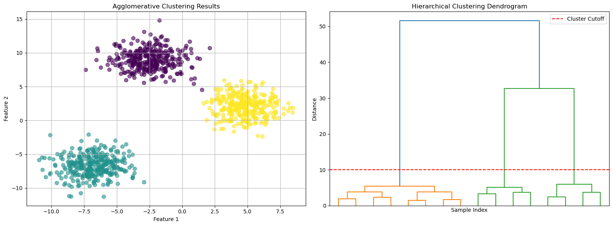
Clustering: Agglomerative Clustering

Slide 29
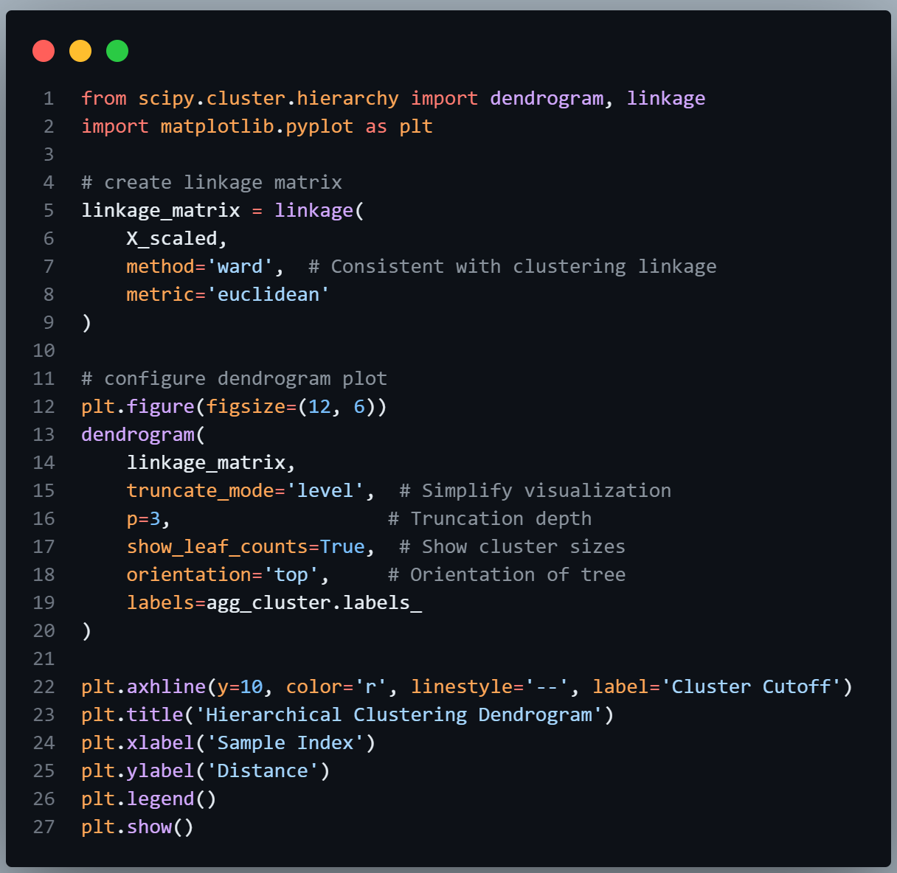
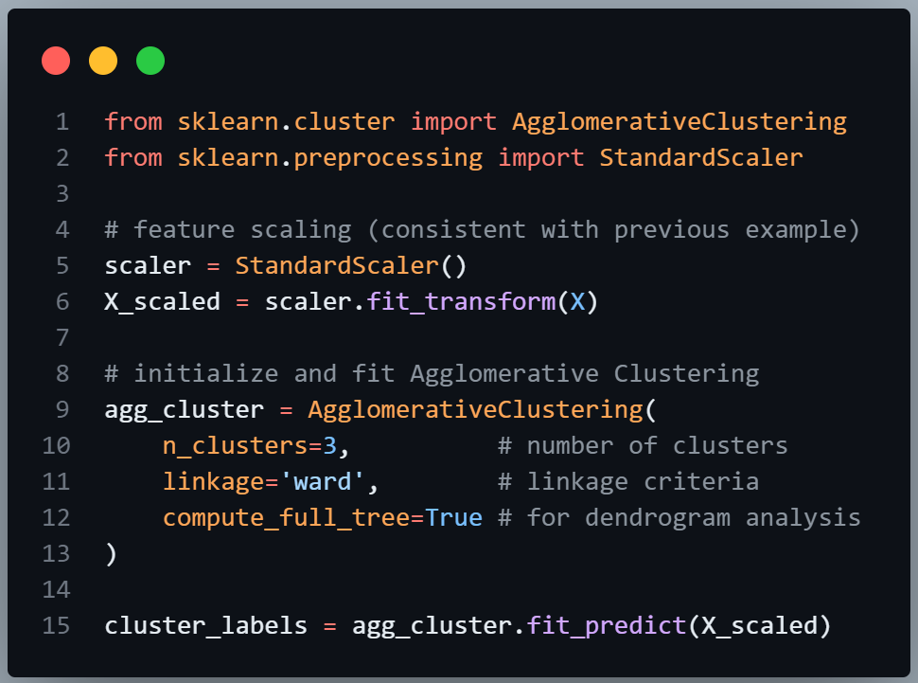
Clustering: Agglomerative Clustering
Dendogram Visualization
Model Initialization

Slide 30
DBSCAN
Clustering
On Campus • Telkom University Bandung

Slide 31
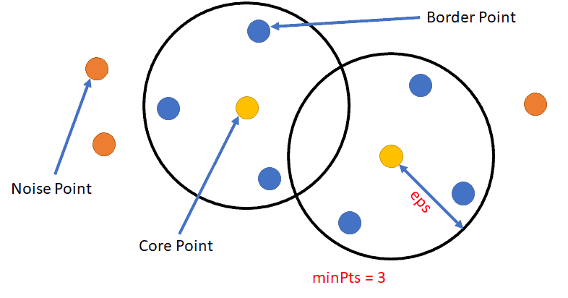
DBSCAN adalah algoritma pengelompokan (clustering) berbasis kepadatan yang dirancang untuk mengidentifikasi kelompok data dalam ruang fitur berdasarkan distribusi kepadatan titik-titik.
Setiap titik data mulai sebagai kelompok sendiri, lalu kelompok yang mirip digabung bertahap hingga jadi satu atau sesuai jumlah yang diinginkan.
Kelebihan
Tidak perlu tentukan jumlah klaster (k).
Mampu menangani klaster dengan bentuk tidak beraturan (misalnya spiral atau lingkaran).
Secara eksplisit mendeteksi outlier, cocok untuk data noisy.
Kekurangan
Kompleksitas algoritma yang tinggi
Performa menurun pada data berdimensi sangat tinggi karena "curse of dimensionality" (jarak jadi kurang bermakna).
Clustering: DBSCAN
DBSCAN

Slide 32
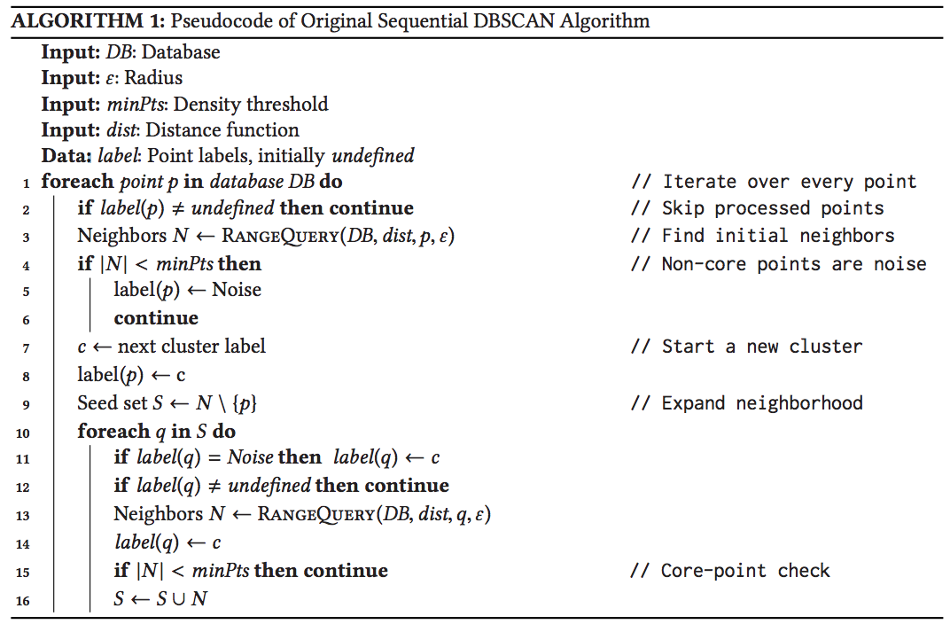
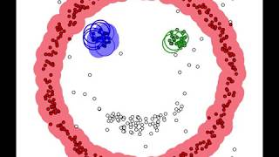
Clustering: DBSCAN

Slide 33
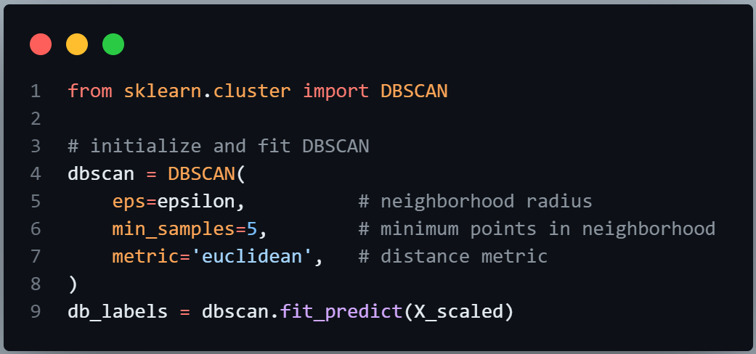
Clustering: DBSCAN
Model Initialization

Slide 34
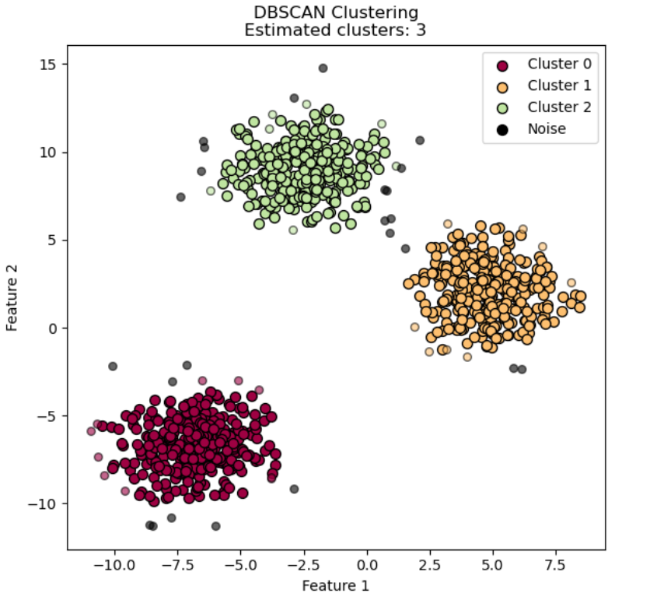
Clustering: DBSCAN

Slide 35
Try to visualize it yourself!
Source: https://clustering-visualizer.web.app/

Slide 36
Dimensionality Reduction
Definition
On Campus • Telkom University Bandung

Slide 37
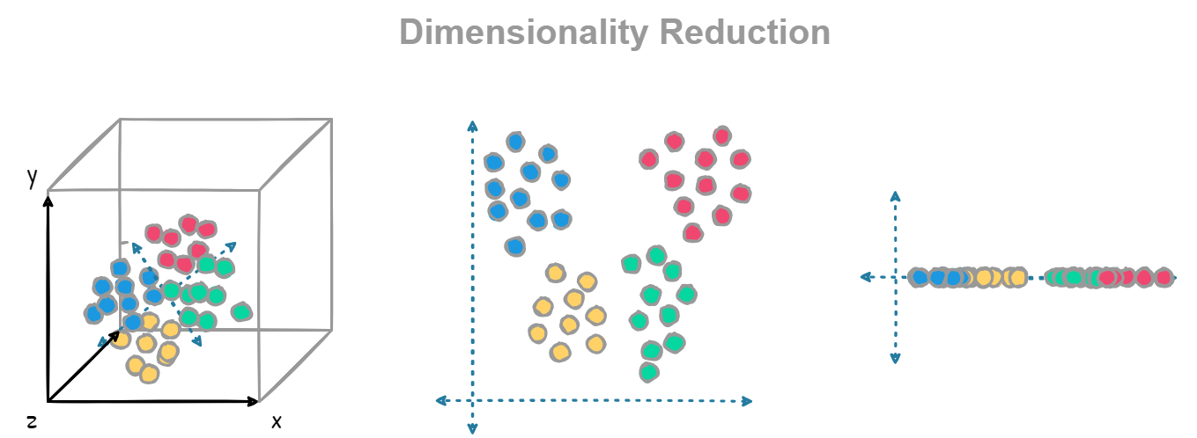
Dimensionality Reduction adalah proses mengurangi jumlah dimensi (fitur atau variabel) dalam dataset sambil mempertahankan sebanyak mungkin informasi penting.
Tujuannya adalah menyederhanakan data agar lebih mudah dianalisis, divisualisasikan, atau diproses oleh model machine learning tanpa kehilangan makna utama.
Mengapa Penting?
Efisiensi
Noise Reduction
Curse of Dimensionality: Data berdimensi tinggi seringkali sulit diproses, membutuhkan lebih banyak komputasi, dan rentan terhadap overfitting.
What is Dimensionality Reduction?
Dimensionality Reduction: Definition

Slide 38
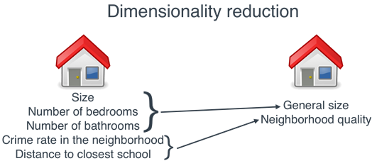
Dimensionality Reduction: Definition
A great example to describe Dimensionality Reduction

Slide 39
Dimensionality Reduction
Principal Component Analysis (PCA)
On Campus • Telkom University Bandung

Slide 40
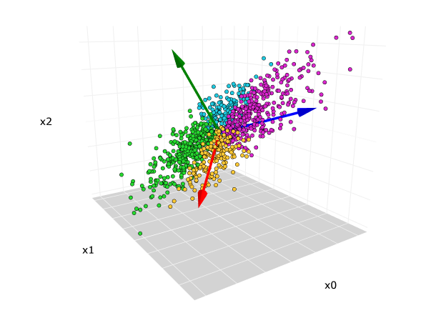
PCA adalah teknik untuk reduksi dimensi linier yang digunakan untuk mengubah data berdimensi tinggi menjadi representasi dengan dimensi lebih rendah sambil mempertahankan sebanyak mungkin variasi (informasi) dalam data
Kelebihan
Tidak perlu tentukan jumlah klaster (k).
Mampu menangani klaster dengan bentuk tidak beraturan (misalnya spiral atau lingkaran).
Secara eksplisit mendeteksi outlier, cocok untuk data noisy.
Kekurangan
Linearitas: PCA adalah teknik linier dan mungkin tidak dapat menangkap hubungan nonlinier yang kompleks dalam data.
Sensitif terhadap skala data: harus dinormalisasi terlebih dahulu.
Hilangnya Informasi: Meskipun PCA mempertahankan sebagian besar varians, ada beberapa informasi yang hilang ketika mengurangi dimensi.
Dimensionality Reduction: PCA
PCA

Slide 41
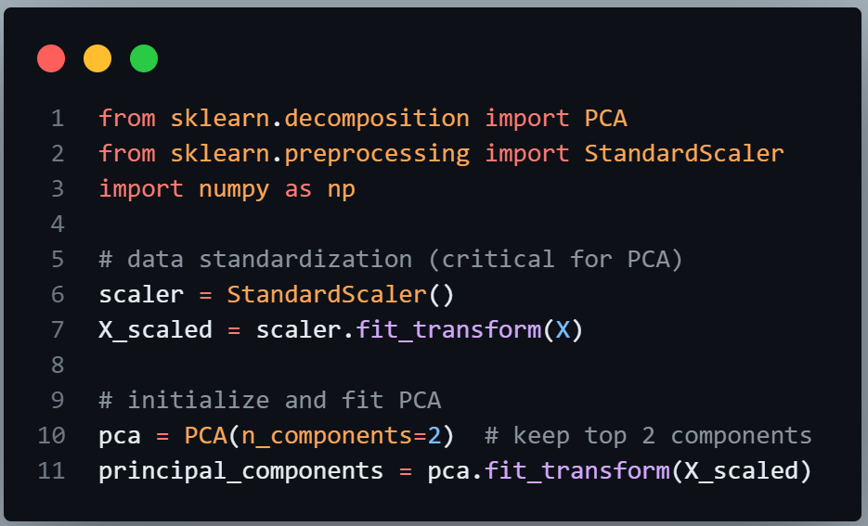
Dimensionality Reduction: PCA
Initialization

Slide 42
Dimensionality Reduction
t-distributed Stochastic Neighbor Embedding (t-SNE)
On Campus • Telkom University Bandung

Slide 43
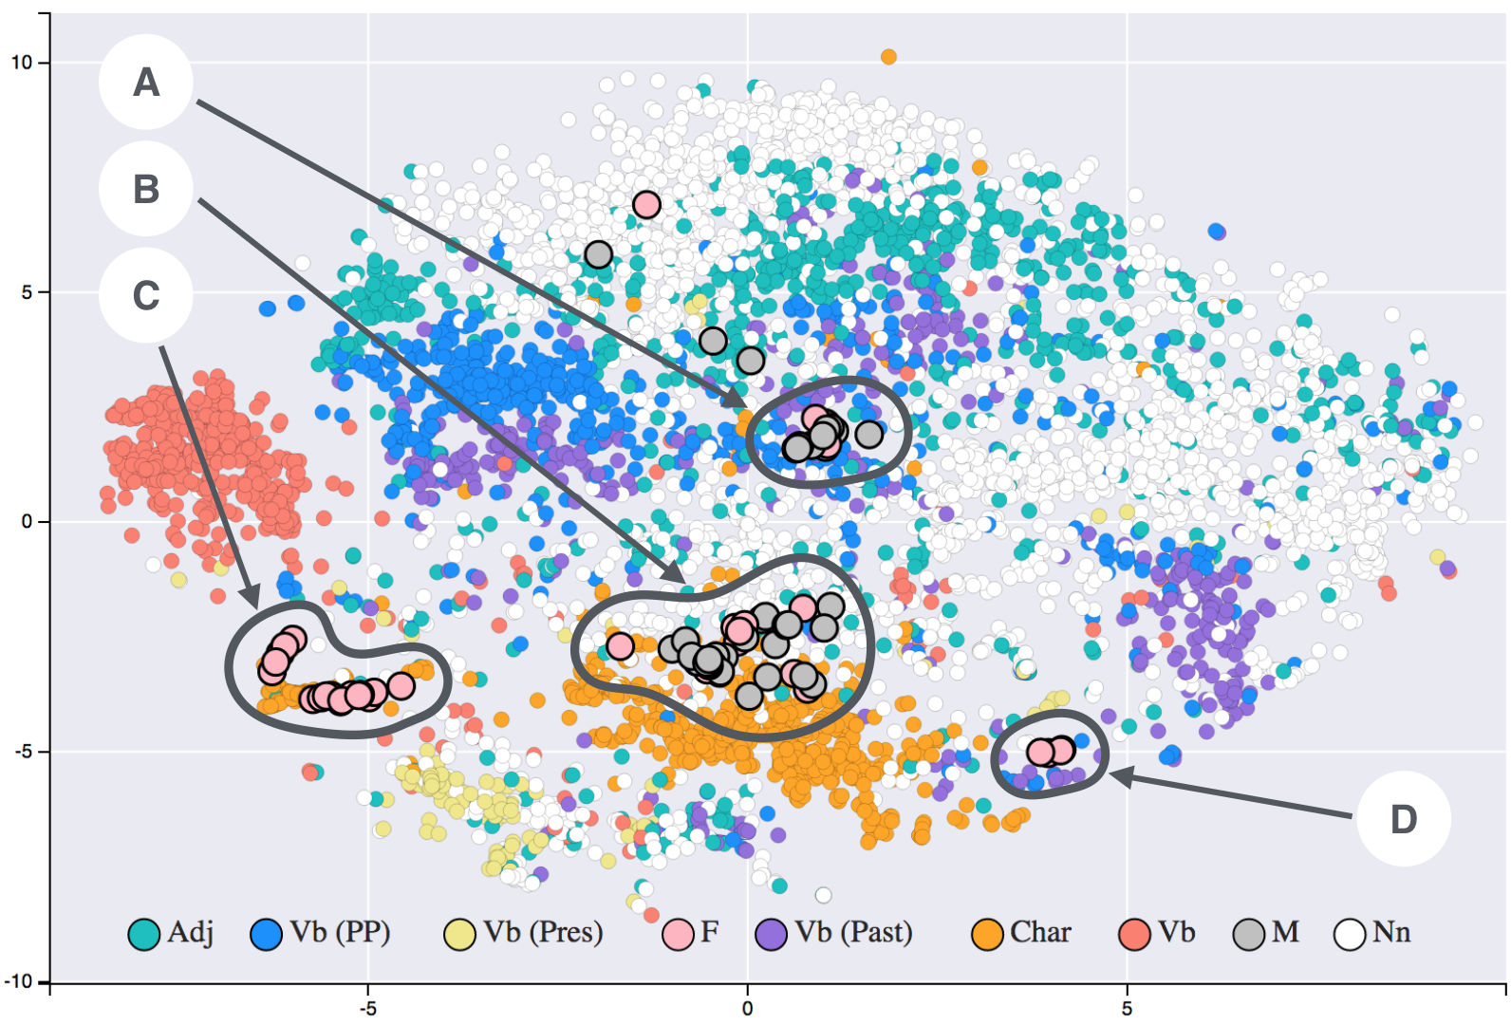
t-SNE adalah teknik reduksi dimensi non-linier yang digunakan terutama untuk visualisasi data berdimensi tinggi (seperti ribuan fitur) ke ruang dimensi rendah, biasanya 2D atau 3D.
Kelebihan
Unggul dalam mempertahankan struktur lokal dan menangani data non-linier.
Menghasilkan visualisasi yang intuitif untuk data kompleks (misalnya gambar, teks, embedding).
Mampu menangkap klaster dengan bentuk tidak beraturan.
Kekurangan
Sangat lambat untuk dataset besar
Tidak cocok untuk feature extraction atau prediksi (hanya visualisasi).
Dimensionality Reduction: t-SNE
t-SNE

Slide 44
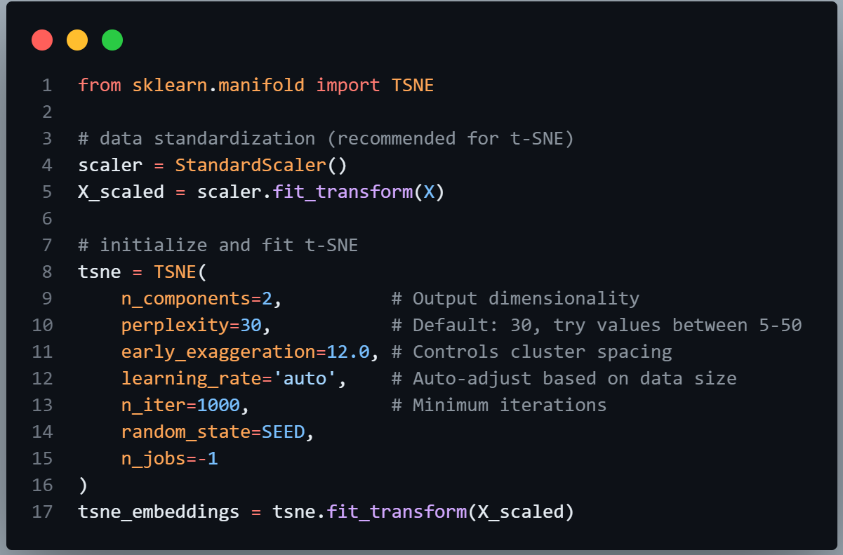
Dimensionality Reduction: PCA
Initialize t-SNE

Slide 45
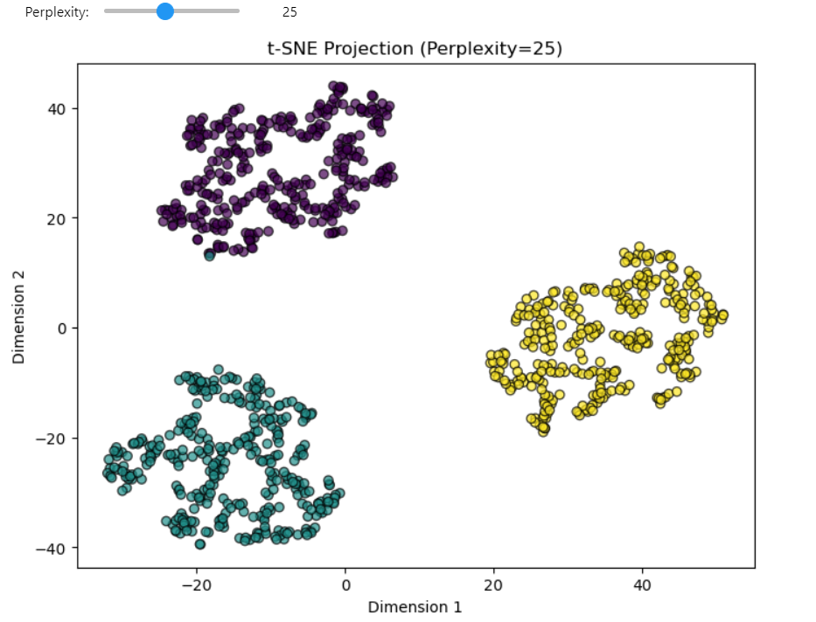
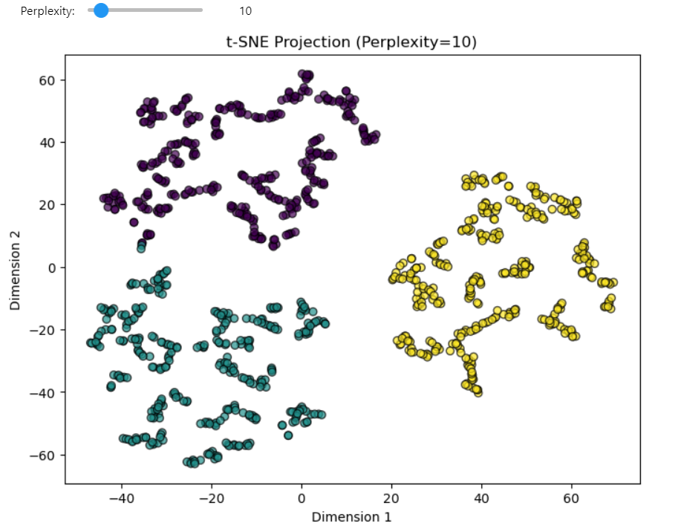
Dimensionality Reduction: t-SNE
Initialize t-SNE

Slide 46

Hands On
Dataset
On Campus • Telkom University Bandung
ristek.link/marketing-data22

Slide 47
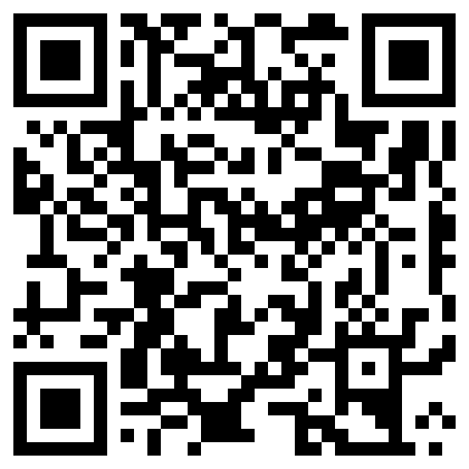
Demo Source Code
On Campus • Telkom University Bandung
ristek.link/gdgoc-demo-unsupervised

Slide 48
Tugas
Lakukan metode-metode Clustering atau Dimensionality Reduction menggunakan metode unsupervised learning yang sudah dibahas, seperti K-Means, DBSCAN, Agglomerative, PCA, atau t-SNE.
Analisis hasilnya untuk mendapatkan insight yang bermakna, seperti pola kelompok, hubungan antar data, atau karakteristik utama dataset.
Minimal pengerjaan adalah 3 dataset!
Source: ristek.link/ML-penugasan-5

Slide 49
Any Question ?

Slide 50
Let’s Connect!
Instagram: @rdavaa_
LinkedIn: www.linkedin.com/in/ardava-barus
#ConnectLearnGrow

